Slide 1
网络编程模型

Slide 2
同步：
  在发出一个功能调用时，在没有得到结果之前，该调用就不返回。例：SendMessage
异步：
  当一个异步过程调用发出后，调用者不会立刻得到结果。实际处理这个调用的部件是在调用发出后，通过状态、通知来通知调用者，或回调函数处理这个调用。

Slide 3
阻塞：
  阻塞是指调用结果返回之前，当前线程会被挂起。函数只有在得到结果之后才会返回。
  例如，当socket工作在阻塞模式的时候，如果没有数据的情况下调用recv，则当前线程就会被挂起，直到有数据为止。
非阻塞：
  和阻塞的概念相对应，指在不能立刻得到结果之前，该函数不会阻塞当前线程，而会立刻返回。

Slide 4
当使用socket()函数和WSASocket()函数创建套接字时，默认都是阻塞的。
在创建套接字之后，通过调用ioctlsocket()函数，将该套接字设置为非阻塞模式。
  u_long iMode = 1; //non-blocking mode is enabled.
  ioctlsocket(m_socket, FIONBIO, &iMode); //设置为非阻塞模式
调用WSAAsyncselect() 和 WSAEventselect()则将自动将套接字变为非阻塞。
非阻塞模式：
  调用recv等函数会返回WSAEWOULDBLOCK错误代码。
  说明请求的操作在调用期间内没有时间完成。

Slide 5
摘自互联网
场景：在风景秀丽的海边别墅，住着一位老人，他有一个在外地工作的女儿，不能经常回来，老人和她通过信件联系,邮递员把信件投递到他们的信箱里。
老人：应用程序
信箱：套接字

Slide 6
select模型：
老人非常想看到女儿的信，每隔一段时间就下楼检查信箱，看是否有女儿的信。
select模型周而复始地去检查套接字......如果有数据或者可以发送数据......接收/发送.......
while(1)
{
……
int ret = select()；
…….
}

Slide 7
Select模型
目的: 允许哪些想要避免在套接字调用上阻塞的应用程序有能力管理多个套接字。
功能：Select函数可以确定一个或者多个套接字的状态。如果套接字上没有网络事件发生，则进入等待状态，以便执行同步I/O。
int select(
int nfds, //忽略，仅为了兼容
  fd_set FAR *readfds, //指向一个套接字集合，用来检查其可读性
  fd_set FAR *writefds,//指向一个套接字集合，用来检查其可写性
  fd_set FAR *exceptfds,//指向一个套接字集合，用来检查错误
  const struct timeval FAR *timeout //指定此函数等待的最长时间// //如果为NULL,则最长时间为无限大。);

Slide 8
Select模型
fd_set 结构：套接字集合。Select函数可以测试这个集合中哪些套接字有事件发生。
FD_ZERO(*set)
初始化set为空，set在使用前需要清空
FD_SET(s, *set)
添加套接字到集合
FD_ISSET(s, *set)
检查s是不是set的成员，如果是则返回TRUE
FD_CLR(s, *set)
从set移除套接字s

Slide 9
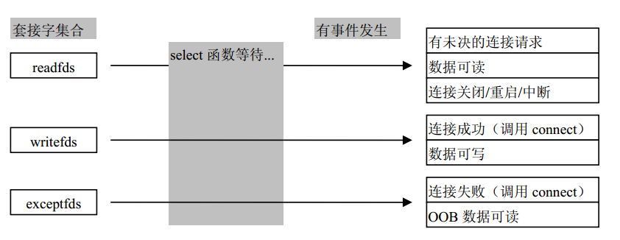
当 select 返回时，它通过移除没有未决 I/O 操作的套接字句柄修改每个 fd_set 集合。
例如：
（1）想要测试套接字 s 是否可读时，必须将它添加到 readfds 集合，然后等待 select 函数返回。
（2）当 select 调用完成后再确定 s 是否仍然还在 readfds 集合中，如果还在，就说明 s 可读了。

Slide 10
步骤：
初始化套接字集合 fdSocket，向这个集合添加监听套接字句柄。
将 fdSocket 集合的拷贝 fdRead 传递给 select 函数，当有事件发生时， select 函数移除 fdRead 集合中没有未决 I/O 操作的套接字句柄，然后返回。
比较原来 fdSocket 集合与 select 处理过的 fdRead 集合，确定哪些套接字有未决 I/O，并进一步处理这些 I/O。
回到第 2 步继续进行选择处理。

Slide 11
Select模型优缺点
优点：
  使用 select 的好处是程序能够在单个线程内同时处理多个套接字连接，这避免了阻塞模式下的线程膨胀问题。
缺点：
  添加到 fd_set 结构的套接字数量是有限制的，默认情况下，最大值是 FD_SETSIZE( 64)。应用程序可以将 FD_SETSIZE 定义为更大的值，不过，不能超过 Winsock 下层提供者的限制（通常1024）。
  FD_SETSIZE 值太大的话，服务器性能就会受到影响。

Slide 12
WSAAsyncSelect模型
  微软公司改进信箱，采用一种新式信箱，这种信箱非常先进，一旦信箱里有新的信件，微软就会发短信通知老人：喂，大爷，你有新的信件了！于是，老人下楼取信处理信件。
  WSAAsyncSelect ()函数安装新式信箱，在套接字上注册网络事件并关联到窗口。
  使用WSAAsyncSelect模型时，Windows会把网络事件以消息的形式通知应用程序。

Slide 13
int WSAAsyncSelect(
  SOCKET s, // 需要设置的套接字句柄
  HWND hWnd, // 指定一个窗口句柄，套接字的通知消息将被发送到与其对应的窗口过程中
  unsigned int wMsg,//网络事件到来时消息 ID
  long lEvent //指定哪些通知码需要发送
  );

Slide 14
  lEvent 指定了要发送的通知码
  FD_READ 套接字接收到对方发送过来的数据包，表明这时可以去读套接字了
  FD_WRITE 表示可以继续发送数据了
  FD_ACCEPT 监听中的套接字检测到有连接进入
  FD_CONNECT如果用套接字去连接对方的主机，当连接动作完成以后会接收到这个通知码
  FD_CLOSE 检测到套接字对应的连接被关闭

Slide 15
步骤
1)调用 WSAAsyncSelect，关联需要操作的socket与对应的窗口句柄。
2)在窗口过程回调函数中，处理WSAAsyncSelect自定义的消息
  wParam 参数:
  指定了发生网络事件的套接字句柄
  lParam 参数:
      低字位指定了发生的网络事件
      高字位包含了任何可能出现的错误代码。
  #define WSAGETSELECTERROR(lParam) HIWORD(lParam) // 高字为出错代码
  #define WSAGETSELECTEVENT(lParam) LOWORD(lParam) // 低字为通知码

Slide 16
3)网络事件消息抵达消息处理函数后，首先检查 lParam 参数的高位，检查错误码。
4)如果没有错误发生，则为 0，程序可以继续检查通知码。

Slide 17
优缺点
优点：
  WSAAsyncSelect 模型最突出的特点是与 Windows 的消息驱动机制融在了一起，这使得开发带 GUI 界面的网络程序变得很简单。
缺点：
  如果连接增加，单个 Windows 函数处理上千个客户请求时，服务器性能势必会受到影响。

Slide 18
WSAEventSelect模型
WSAEventSelect()
- 将套接字和事件对象相关联。WSAEventSelect模型在套接字上注册网络事件，网络事件发生时，应用程序通过事件对象状态的变化感知网络事件的发生。
WSACreateEvent
- 创建一个手工重置的事件对象句柄
WSAWaitForMultipleEvents
- 在一个或多个事件对象上等待，当所等待的事件对象被触发，或者指定的时间过去时，函数返回
WSAEnumNetworkEvents
- 查看已触发的事件对象发生了什么网络事件

Slide 19
步骤
1）创建一个事件句柄表和一个对应的套接字句柄表。
2）每创建一个套接字，就创建一个事件对象，把它们的句柄分别放入上面的两个表中，并调用 WSAEventSelect 添加它们的关联。
3）调用 WSAWaitForMultipleEvents 在所有事件对象上等待，并等待返回。
4）上面第三步函数返回后， WSAEnumNetworkEvents，以便确认发生了哪些网络事件。

Slide 20
优缺点
优点
  WSAEventSelect 模型简单易用，也不需要窗口环境。
缺点
  有最多等待 64个事件对象的限制，当套接字连接数量增加时，就必须创建多个线程来处理 I/O。

Slide 21
  Overlapped I/O 事件通知模型
  Overlapped模型是让应用程序使用重叠数据结构，一次投递一个或多个Winsock I/O请求。这些提交的请求完成后，应用程序会收到完成通知。
  从socket上接收数据，只需要告诉系统要接收数据，而数据的接收由系统完成，应用程序需要做的只是为系统提供一个缓冲区

Slide 22
IOCP模型
微软信箱似乎很完美，老人很满意。但是在一些大公司情况却完全不同，每秒钟都有数以百计的信件需要处理，以至于微软信箱经常因超负荷运转而崩溃！
问题在于：在一个套接字上投递大量的IO操作，处理IO的结果需要等待的时间变长
如何解决？增加信箱

Slide 23
方案一
while(TRUE)
{
NewConnection = accept(ListeningSocket, (SOCKADDR*)&ClientAddr, &nlistenAddrLen);
HANDLE hThread = CreateThread(NULL, 0, ThreadFunc, (void*) NewConnection, 0, &dwTreadId);
CloseHandle(hThread);
}

Slide 24
Windows NT小组注意到这些应用程序的性能没有预料的那么高。特别是处理很多同时的客户请求，意味着很多线程并发地运行在系统中。因为所有这些线程都是可运行的[没有被挂起和等待发生什么事]，Microsoft意识到NT内核花费了太多的时间来转换运行线程的上下文[Context]，线程就没有得到很多CPU时间来做它们的工作。
这种并行模型的瓶颈在于它为每一个客户请求都创建了一个新线程，创建线程比起创建进程开销要小，但也远不是没有开销的。
-----摘自nonocast的《理解I/O Completion Port》

Slide 25
方案二
不妨设想一下：如果事先开好N个线程，让它们在那hold[阻塞]，然后可以将所有用户的请求都投递到一个消息队列中去，然后N个线程逐一从消息队列中去取出消息并加以处理，就可以避免针对每一个用户请求都开线程。不仅减少了线程的资源，也提高了线程的利用率。理论上很不错，你想我等泛泛之辈都能想出来的问题，Microsoft又怎会没有考虑到呢?
-----摘自nonocast的《理解I/O Completion Port》
也就是采用IO完成端口

Slide 26
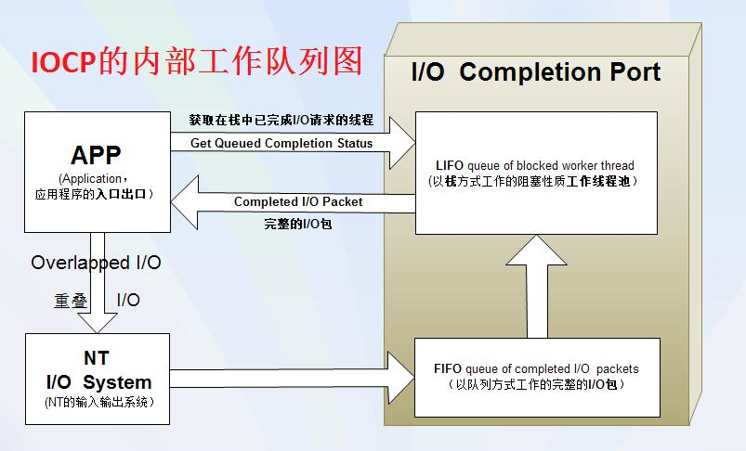

Slide 27
IOCP
Windows NT3.5中首次引入了一个称为I/O完成端口的内核对象;
微软在Winsock2中引入了IOCP这一概念 。IOCP全称I/O Completion Port，中文译为I/O完成端口。
IOCP就是一个消息队列;
IOCP是应用程序和操作系统沟通的一个接口。
套接字与完成端口关联后就可投递Winsock IO操作。
当IO操作完成后，完成端口会收到IO系统的通知包并将这些通知加入到一个队列中，然后应用程序可以查询完成端口取得通知包。
如何使用完成端口：创建与查询

Slide 28
完成端口I/O模型
I/O完成端口是应用程序使用线程池处理异步I/O请求的一种机制。
处理多个并发异步I/O请求时，使用I/O完成端口比在I/O请求时创建线程更快更有效。
完成端口可接受多种对象句柄。
从本质上说，完成端口模型要求创建一个Win32完成端口对象，通过指定数量的线程，对重叠I/O请求完成情况进行管理，以便为已经完成的重叠I/O请求提供服务。

Slide 29
创建完成端口
HANDLE CreateIoCompletionPort (
HANDLE FileHandle, //handle to file
HANDLE ExistingCompletionPort, //handle to I/O completion port
DWORD CompletionKey, //completion key
DWORD NumberOfConcurrentThreads // number of threads to execute concurrently
);
函数功能：
用于创建一个完成端口对象。
将一个句柄同完成端口关联到一起。
Notes:
最开始创建一个完成端口时，唯一感兴趣的参数便是NumberOfConcurrentThreads（并发线程的数量）；前面三个参数都会被忽略。 NumberOfConcurrentThreads参数的特殊之处在于，它定义了在一个完成端口上，同时允许执行的线程数量。理想情况下，我们希望每个处理器各自负责一个线程的运行，为完成端口提供服务，避免过于频繁的线程“场景”切换。若将该参数设为0，表明系统内安装了多少个处理器，便允许同时运行多少个线程！
FileHandle参数指定一个要同完成端口关联在一起的套接字句柄。
ExistingCompletionPort参数指定的是一个现有的完成端口。
CompletionKey（完成键）参数则指定要与某个特定套接字句柄关联在一起的“句柄唯一数据”；在这个参数中，应用程序可保存与一个套接字对应的任意类型的信息。

Slide 30
class OVERLAPPEDUDPPLUS
{
public:
OVERLAPPED m_ol;
IOUDPType m_ioType;
OVERLAPPEDUDPPLUS(IOUDPType ioType) {
ZeroMemory(this, sizeof(OVERLAPPEDUDPPLUS));
m_ioType = ioType;
}
};

Slide 31
BOOL bIORet = GetQueuedCompletionStatus(
hCompletionPort,
&dwIoSize,
(LPDWORD)&dwKey,
&lpOverlapped,
INFINITE);
DWORD dwIOError = GetLastError();
pOverlapPlus = CONTAINING_RECORD(lpOverlapped, OVERLAPPEDUDPPLUS, m_ol);

Slide 32
switch (pOverlapPlus->m_ioType)
{
case IODNSRead:
break;
case IODNSWrite:
break;
case IODNSTimeCheck:
break;
}

Slide 33
pOverlap = new OVERLAPPEDUDPPLUS(IODNSRead);
if (pOverlap == NULL)
{
return 0;
}
PostQueuedCompletionStatus(hCompletionPort, dwNumberOfBytesRecvd, (DWORD)1, &pOverlap->m_ol);

Slide 34
enum IOUDPType
{
IODNSInitialize,
IODNSRead,
IODNSWrite,
IODNSIdle,
IODNSTimeCheck
};

